Slide 1
Presentación Portafolio Titulo
“NexoHardware”
Ingeniería Informática
Escuela de Informática y Telecomunicaciones
Sede [Puente Alto]
2026

Slide 2
INTEGRANTES DEL PROYECTO
Ignacio Salas
  Cargo: Jefe de proyecto y desarollador
  Funciones desempeñadas: Coordinación, análisis, desarrollo backend, integracion y pruebas
Gabriel Monsalve
  Desarollador frontend
  Funciones desempeñadas: Diseño, desarrollo web, integración API y pruebas.

Slide 3
Descripción del Proyecto
Problemática
NexoHardware no dispone de una plataforma integrada para vender sus productos por internet y centralizar la información de inventario, clientes y pedidos. El uso de registros manuales y canales separados puede provocar diferencias de stock, duplicación de información y retrasos en la atención.
Propuesta de solución
Desarrollar una tienda web para clientes y una aplicación administrativa, integradas mediante una API REST y una base de datos centralizada. La solución permitirá gestionar el catálogo, carrito de compras, inventario, pedidos, pagos, notificaciones y reportes.

Slide 4
Objetivo General
Desarrollar un sistema web de comercio electrónico para NexoHardware que permita comercializar productos de hardware computacional y centralizar la gestión de clientes, inventario, pedidos, pagos y reportes.
Objetivos Específicos
-Analizar y documentar los procesos y requisitos del sistema.
-Diseñar la arquitectura, la base de datos y las interfaces.
-Desarrollar la tienda, la aplicación administrativa y la API REST.
-Implementar seguridad, pagos, notificaciones, reportes y pruebas.
ETC

Slide 5
Alcances
Que hace el Sistema:
El sistema permitirá que los clientes se registren, inicien sesión, consulten y filtren productos, revisen su disponibilidad, administren un carrito de compras y generen pedidos con sus datos de despacho. También permitirá procesar pagos mediante Mercado Pago en un entorno de prueba. Por otra parte, el personal autorizado podrá administrar productos, inventario, usuarios, roles, promociones y pedidos, además de enviar notificaciones y generar reportes de ventas e inventario.
Qué no hace:
El sistema no procesará pagos con dinero real durante su desarrollo académico ni realizará físicamente la preparación o el despacho de los pedidos, ya que estas actividades serán responsabilidad del personal de la empresa. Tampoco realizará reposiciones automáticas de inventario, compras a proveedores, procesos contables o facturación electrónica. La solución funcionará como una plataforma web responsiva y no incluirá una aplicación móvil nativa para Android o iOS.

Slide 6
Usuarios
El sistema contará con cuatro tipos de usuarios. El Cliente podrá registrarse, consultar productos, administrar su carrito, realizar pedidos, pagar y revisar sus compras. El Administrador gestionará productos, categorías, usuarios, roles, promociones y reportes. El Bodeguero controlará las entradas, salidas y disponibilidad del inventario, además de apoyar la preparación de pedidos. Finalmente, el Encargado de pedidos consultará las compras confirmadas, actualizará sus estados y realizará su seguimiento hasta la entrega.

Slide 7
Lista de Requerimientos
Los requerimientos funcionales de NexoHardware consideran el registro y autenticación de usuarios, el control de acceso mediante roles, la consulta del catálogo, la administración del carrito, la generación de pedidos y el procesamiento de pagos en un entorno de prueba. También incluyen la gestión de productos, categorías, inventario, proveedores, promociones, usuarios y estados de pedidos, junto con el envío de notificaciones y la generación de reportes. Los requerimientos no funcionales establecen que la plataforma deberá ser segura, responsiva, fácil de utilizar y capaz de proteger y respaldar la información almacenada.

Slide 8
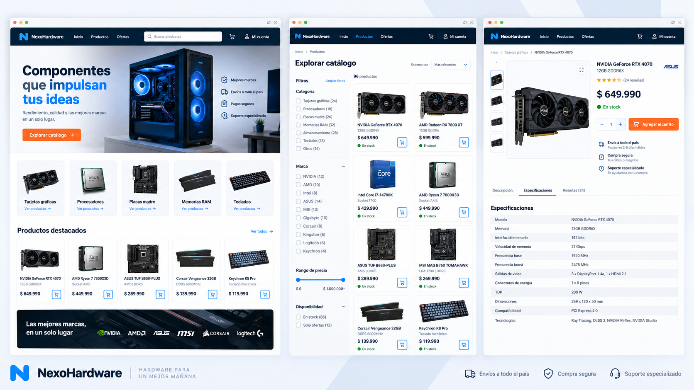
Mockups del Sistema

Slide 9
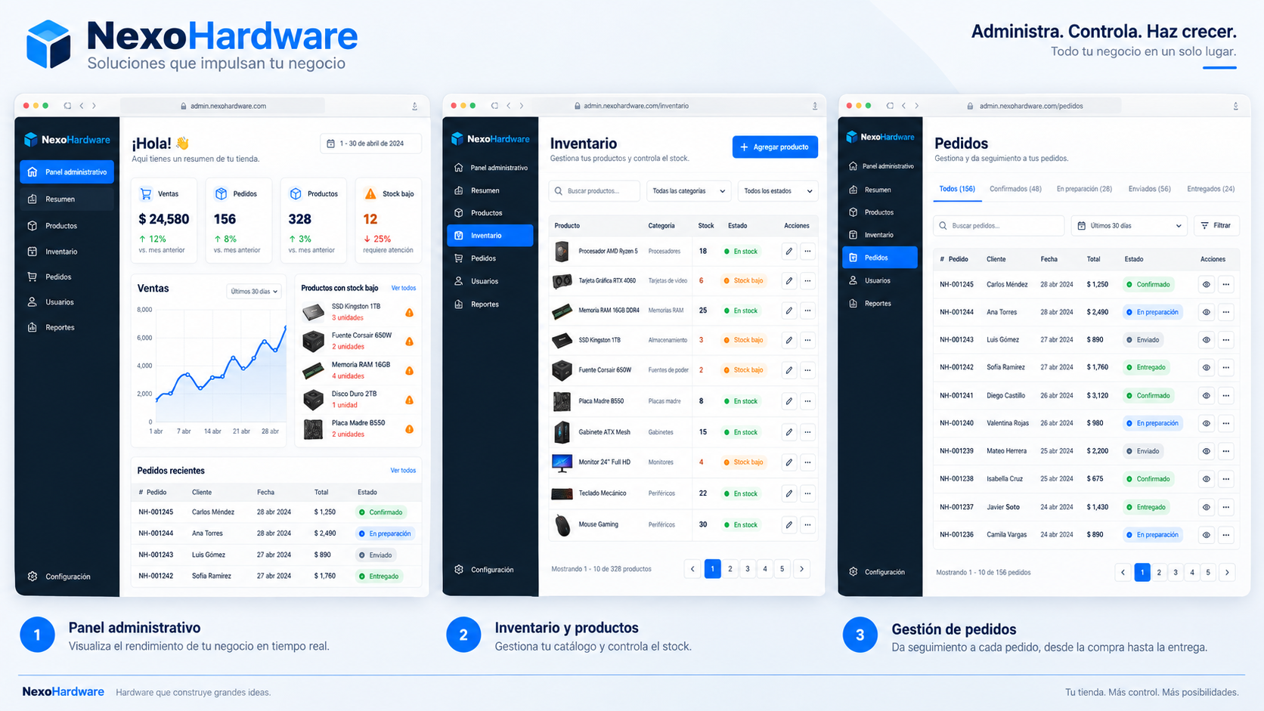
Mockups del Sistema

Slide 10
Hitos Importantes
Nombre Fase | Fechas
Fase de planificación | 07/08/2025 al 20/08/2025
Fase de análisis y diseño | 21/08/2025 al 11/09/2025
Fase de desarrollo | 12/09/2025 al 19/11/2025
Fase de pruebas y QA | 20/11/2025 al 03/12/2025
Fase de implementación y cierre | 04/12/2025 al 10/12/2025

Slide 11
Costos por Fase
El costo directo estimado del proyecto es de $7.050.000 CLP. Este monto se distribuye en $684.000 para planificación, $1.314.000 para análisis y diseño, $3.810.000 para desarrollo, $606.000 para pruebas y aseguramiento de calidad, y $636.000 para implementación y cierre. Al incorporar una utilidad del 60% sobre el costo, el precio final estimado del proyecto corresponde a $11.280.000 CLP.

Slide 12
Tecnologías del Desarrollo
Para el desarrollo de NexoHardware se contempla utilizar Java con Spring Boot para implementar el backend y la API REST, React para construir la tienda principal y la aplicación administrativa, y PostgreSQL para almacenar la información del sistema. La seguridad será gestionada mediante Spring Security y autenticación con JWT. También se utilizarán Maven para la gestión de dependencias, Git y GitHub para el control de versiones, Postman para probar la API, JUnit para las pruebas automatizadas, Mercado Pago en su entorno de prueba y un servicio SMTP para el envío de correos electrónicos.

Slide 13
Conclusión
La definición del proyecto NexoHardware permitió identificar la problemática existente, establecer el alcance del sistema y organizar sus principales requerimientos, usuarios, tecnologías, costos y etapas de desarrollo. La solución propuesta permitirá centralizar la venta de productos, el inventario, los pedidos y la información administrativa mediante dos aplicaciones web integradas. La elaboración de la ERS, los casos de uso, los mockups, la EDT y la Carta Gantt proporciona una base clara para comenzar el desarrollo. La siguiente etapa será implementar los módulos planificados, realizar las integraciones y comprobar su funcionamiento mediante pruebas.

